Slide 1
Стохастическое моделирование
Моделирование непрерывных случайных величин

Slide 2
Случайные объекты и базовый датчик
Случайные события
Случайные величины
Случайные процессы
Случайные потоки событий
БД
Преобразование
α
X

Slide 3
Непрерывные случайные величины (НепрСВ)
Пусть ξ – непрерывная случайная величина. Она может быть задана:
– функцией распределения
– плотностью вероятностей

Slide 4
Равномерное распределение
Датчик:

Slide 5

Метод обратной функции
Пусть $ξ=φ\left(α\right)$
$α=φ^{−1}(x)$
Допустим, что $φ(∙)↑$

Slide 6

Экспоненциальное (показательное) распределение
Это распределение вероятностей длины интервала времени между двумя последовательными моментами наступления однородных независимых событий, которые наступают с интенсивностью λ (событий за интервал)
$ξ≥0$
Датчик:

Slide 7
НепрСВ, заданная гистограммой
Обычно получается в результате экспериментов
= площади
Общая площадь:

Slide 8
НепрСВ, заданная гистограммой
= площади
Алгоритм:

Slide 9
НепрСВ, заданная гистограммой
no
yes
Алгоритм:

Slide 10
Метод суперпозиции
Применяется для случая, когда
Алгоритм:
Генерируем ДСВ β с рядом распределения
Генерируем НепрСВ ξ с плотностью

Slide 11
Гиперэкспоненциальное распределение
моделирует смесь экспоненциальных СВ часто используется для аппроксимации более сложных в исследовании СВ
Алгоритм:
Генерируем ДСВ i с рядом распределения π_{i} , i = 1, 2, …, n
Генерируем экспоненциальную СВ ξ с параметром λ_{i} :

Slide 12
Метод исключения
Запишем плотность вероятностей СВ в виде
Теорема. Если двумерная СВ (ξ, η) имеет плотность распределения
тогда СВ ξ имеет плотность

Slide 13
Метод исключения
M
G₁
Например, пусть
и
a
0
b
Алгоритм:
Генерируем две независимых равномерно распределенных СВ:
Если
, тогда ξ есть результат моделирования, иначе переходим на шаг 1.

Slide 14
Непрерывные случайные величины
Специальные методы моделирования

Slide 15
Нормальное (гауссовское) распределение
нормальные случайные величины (НСВ) обычно используются для моделирования величин, значения которых распределены в окрестности заданной точки (среднего)
a – математическое ожидание (среднее)
σ – среднеквадратическое (стандартное) отклонение
σ² – дисперсия

Slide 16
Нормальное распределение
Как моделировать?
Стандартная нормальная случайная величина (СНСВ):
НСВ N(a, σ²):

Slide 17
Стандартная нормальная случайная величина
1-2. Датчики, основанные на центральной предельной теореме (Метод суммирования)
Идея: пусть
есть некоторые одинаково распределенные СВ
Датчики:
тогда
n = 12:
Пусть
2.
тогда

Slide 18
Стандартная нормальная случайная величина
3. Датчик на основе Преобразования Бокса-Мюллера

Slide 19
Статистическая обработка результатов для НепрСВ
1. В результате моделирования НепрСВ, получаем выборку значений из непрерывного диапазона:
2.234, 0.167, 3.1, 3.47, 1.104, -0.345, -1.241, 2.133, -1.02, -0.546, 2.654, 1.13, -1.987, -2.02, 1.55, 3.14
2. Готовим сетку интервалов:
a) (-5; -4] (-4; -3] (-3; -2] (-2; -1] (-1; 0] (0; 1] (1; 2] (2; 3] (3; 4] (4; 5]
b) min = -2.02; max = 3.47
-> (-3; -2] (-2; -1] (-1; 0] (0; 1] (1; 2] (2; 3] (3; 4]
-> (max-min) = 5.49
-> например, если хотим k = 5 интервалов: (max-min)/5 = 5.49/5 = 1,098
-> [-2.02; -1.471] (-0.922; 0.176] (0.176; 1.274] (1.274; 2.372] (2.372; 3.47]
(на практике берут общую ширину 5.49+0.01 вместо 5.49, чтобы слегка расширить границы
-> выбрать k, используя специальные методы

Slide 20
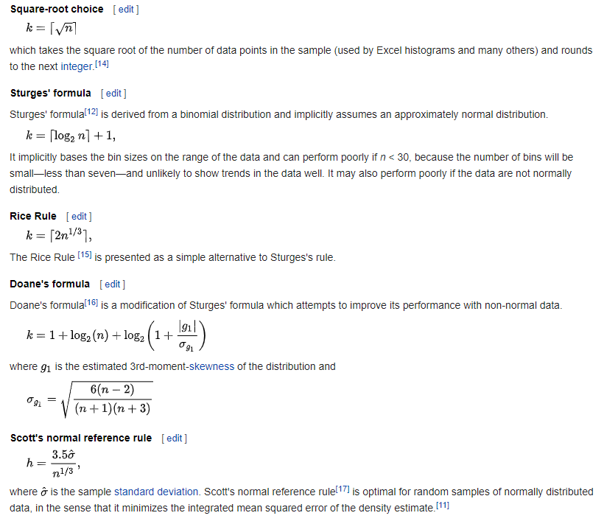
Специальные методы выбора числа интервалов

Slide 21
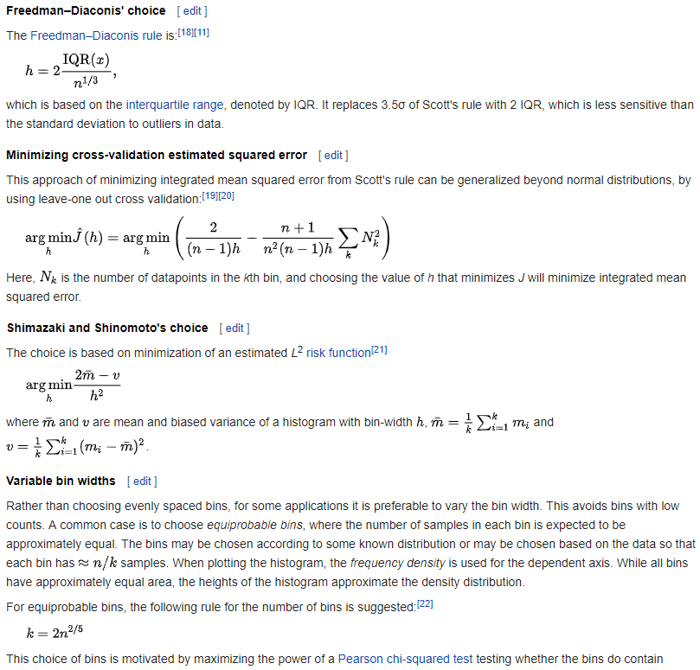
Специальные методы выбора числа интервалов

Slide 22
Строим гистограмму
3. Подсчитываем, сколько раз значения из выборки попали в какой-то интервал. Записываем результат в таблицу:
Интервал | (-3; -2] | (-2; -1] | (-1; 0] | (0; 1] | (1; 2] | (2; 3] | (3; 4]
Частота | 1 | 3 | 2 | 1 | 3 | 3 | 3
4. Делим частоты на объем выборки (общее число значений в ней). Преобразовываем таблицу:
Интервал | (-3; -2] | (-2; -1] | (-1; 0] | (0; 1] | (1; 2] | (2; 3] | (3; 4]
Относительная частота | 0.0625 | 0.1875 | 0.125 | 0.0625 | 0.1875 | 0.1875 | 0.1875

Slide 23
Гистограмма
Интервал | (-3; -2] | (-2; -1] | (-1; 0] | (0; 1] | (1; 2] | (2; 3] | (3; 4]
Относительная частота | 0.0625 | 0.1875 | 0.125 | 0.0625 | 0.1875 | 0.1875 | 0.1875
5. Рисуем гистограмму:

Slide 24
Статистическая обработка результатов для НепрСВ
Критерий хи-квадрат
Эмпирические среднее и дисперсия

Slide 25
Лабораторная 6.2
Задание: Выполнить моделирование нормальной случайной величины любым методом. Провести статистическую обработку результатов: a) построить гистограмму; b) оценить точность (относительные погрешности, критерий хи-квадрат) для объемов выборки 10, 100, 1000, 10000; c) сделать вывод.
Mean
Variance
Average: 2.897 (error = 8%)
Variance: 2.072 (error = 9%)
Sample size
Start
Chi-squared: 13.51 > 11.07
is true

Slide 26
Гамма-распределение
широко используется в прикладных задачах
позволяет моделировать и аппроксимировать разные распределения
позволяет легко оценивать и настраивать параметры распределения
k или α – параметр формы
θ или β – параметр масштаба

Slide 27
Гамма- распределение

Slide 28
Гамма-распределение с одним параметром
Параметр масштаба = 1
Свойства:
если α – целое, то
если α = 1, то распределение является экспоненциальным с параметром λ = 1

Slide 29
Алгоритм моделирования СВ, имеющей гамма-распределение
1.
2. Если δ > 0, то генерируем
3. Если d > 0, то генерируем d экспоненциальных RV с параметром λ = 1
4. Суммируем все полученные значения и делим результат на β

Slide 30
Моделирование СВ, имеющей гамма-распределение с одним параметром
Задача: получить реализацию
, где
1.
2. Генерируем две базовые СВ:
3. Если
, то
иначе
4. Если
, то переход на шаг 2
иначе берем η₁ в качестве результата моделирования

